Slide 1
Изложение
«Сыроежка»
Автор:
Чернышова Е.В.
МБОУ СОШ № 41,
ст. Варениковской

Slide 2
Прочитайте текст, озаглавьте.
Лесная полянка. Посередине две берёзки. Рядом в зелёном брусничнике красная сыроежка.
Сыроежка была такая огромная и такая старая. Края загнулись вверх. Она напоминала большую тарелку, наполненную водой.
Вдруг с берёзы слетела серая птичка, села на край сыроежки. Птичка носиком – тюк! – в воду. Попила водички и полетела на берёзу.

Slide 3
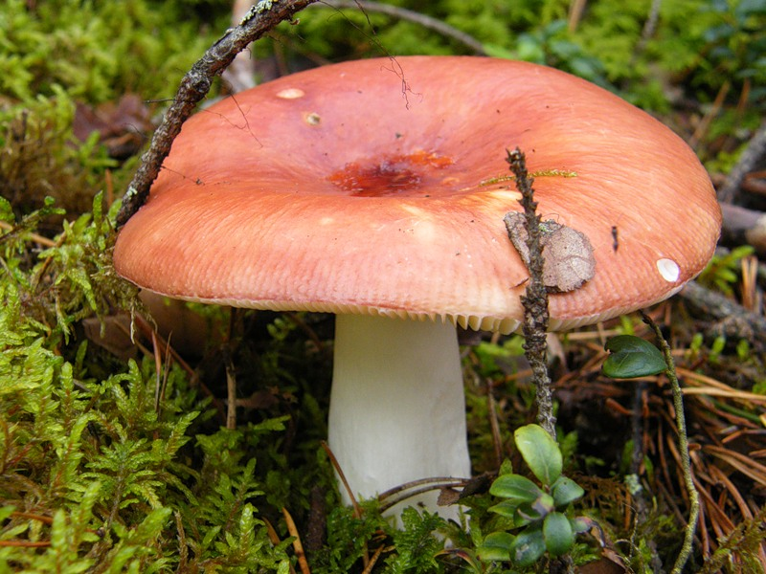
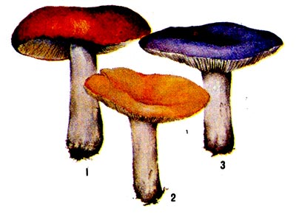
Сыроежка – вид съедобных грибов.

Slide 4
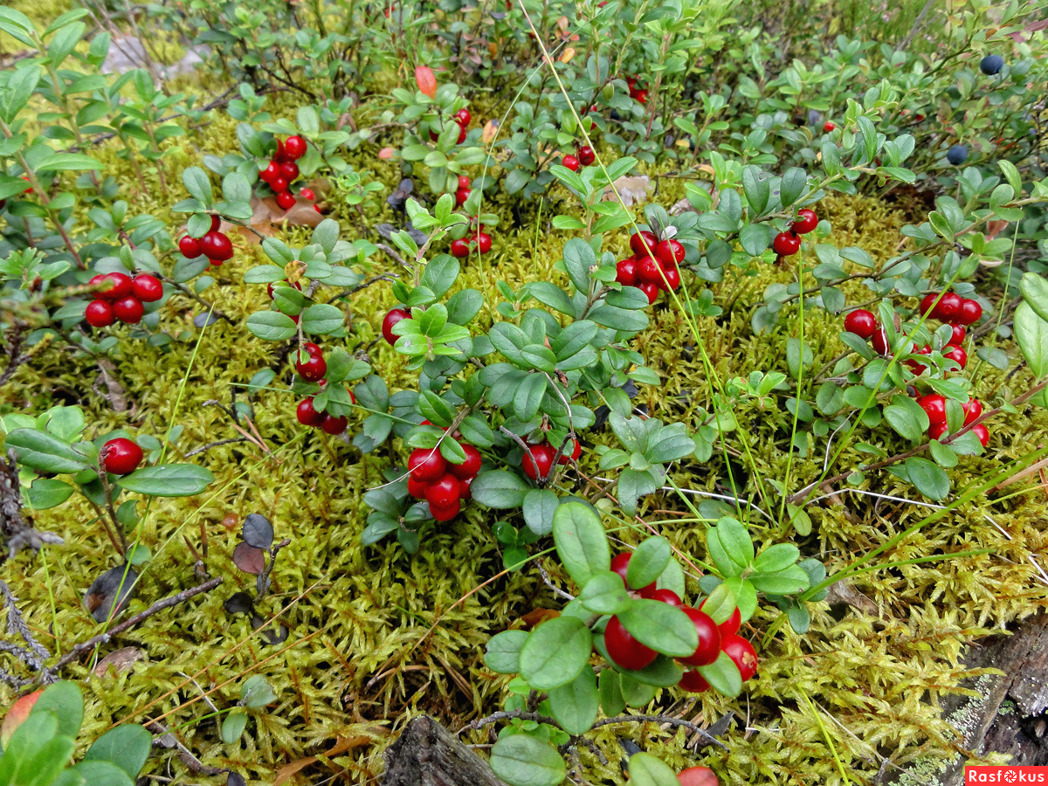
Брусничник – место где растёт брусника.

Slide 5
Повторим орфограммы.
Лесная, полянка, зелёном, большую, водой, слетела, полетела, напоминала, края.

Slide 6
Берёзки, сыроежка, тарелка, брусничник, птичка, водичка.

Slide 7
Где происходит событие?
Что было рядом в зелёном брусничнике?

Slide 8
Какая была сыроежка?
Какие были края?
Что она напоминала?

Slide 9
Кто слетел с берёзы?
Что сделала птичка?

Slide 10
Проверьте
написанный текст.

Slide 11
Источник шаблона:
Ранько Елена Алексеевна
учитель начальных классов
МАОУ лицей №21
г. Иваново
Сайт: http://elenaranko.ucoz.ru/

